Slide 1

Iedzīvotāju informētība un izpratne par Eiropas Savienības fondiem 2022. gadā
KVANTITATĪVAIS PĒTĪJUMS
2022.gada novembris

Slide 2

SATURS
1. Metodoloģiskā informācija
2. Eiropas Savienības fondu atpazīstamība
3. Informētība par Eiropas Savienības fondu izmantošanu Latvijā
4. Eiropas Savienības fondu ieviešana Latvijā
5. Situācijas vērtējums valstī un savā dzīvē kopumā

Slide 3
1. Metodoloģiskā informācija

Slide 4
Pētījuma mērķis
Pētījuma metodoloģijas apraksts:
Pētījuma veicējs: tirgus un sociālo pētījumu centrs «Latvijas Fakti».
Mērķa grupa: Latvijas patstāvīgie iedzīvotāji vecumā no 18 līdz 74 gadiem.
Pētījuma metode: individuālās (tiešās) datorizētās intervijas respondentu dzīvesvietās (CAPI).
Respondentu selekcija: Respondentu dzīvesvietu atlasē izmantota nejaušā maršruta metode. Respondentu atlase veikta ar «pēdējās dzimšanas dienas principa» palīdzību.
Izlases lielums: 1023 respondenti.
Vidējais intervijas ilgums: 25 minūtes (neskaitot demogrāfijas jautājumus).
Datu svēršana: pēc dzimuma, vecuma, tautības, reģiona un apdzīvotās vietas tipa saskaņā ar CSP jaunākajiem pieejamajiem datiem.
Aptaujas veikšanas laiks (lauka darbs): 2022. gada 4. – 24. novembris
Noskaidrot sabiedrības informētības un izpratnes līmeni par ES fondu atbalstu Latvijā, sabiedrības uzticības līmeni ES fondiem un to ieguldījumam, kā arī tādējādi uzraudzīt komunikācijas pasākumu efektivitāti.
4

Slide 5
2. Eiropas Savienības fondu atpazīstamība

Slide 6


Slide 7
Eiropas Savienības fondus salīdzinoši biežāk atpazina respondenti vecumā no 25 līdz 44 gadiem, valsts sektorā strādājošie, ar augstāku izglītības līmeni, latvieši.

Slide 8
3. Informētība par Eiropas Savienības fondu
izmantošanu Latvijā

Slide 9



Nozīmīgākie informācijas avoti

Slide 10
Pieejamās informācijas vērtējums

Slide 12
Iegūtie rezultāti respondentu vidū, kuri 1) ir dzirdējuši, ka Latvijai ir pieejami ES fondu līdzekļi;
2) kuriem ir konkrēts viedoklis par pieejamo informāciju; 3) nav negatīvi noskaņoti par savu un valsts situāciju:
13

Slide 13

Informācijas meklēšanas pieredze
Informāciju par Eiropas Savienības fondiem visbiežāk meklējuši:
respondenti vecumā no 25 līdz 34 gadiem,
ar augstāko izglītību;
Ar augstu ienākumu līmeni uz vienu ģimenes locekli mēnesī;
Latvieši;

Slide 14
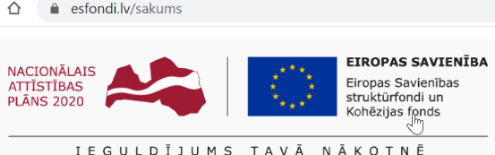


Nozīmīgākie informācijas avoti

Slide 15

Konkrētu projektu atpazīstamība

Slide 16

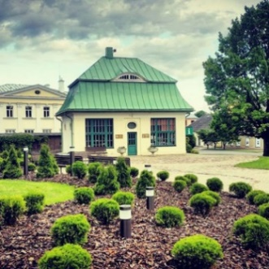
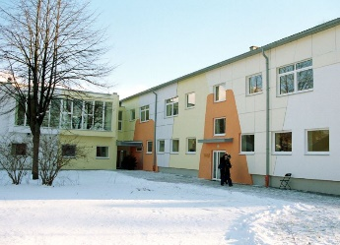

Slide 17
4. Eiropas Savienības fondu ieviešana Latvijā

Slide 18

ES fondu finansējuma ieguldīšanas vērtējums

Slide 19
Uzticēšanās dažādām institūcijām, domājot par ES fondu līdzekļu godprātīgu izmantošanu

Slide 20

ES piešķirto līdzekļu ietekme uz Latvijas tautsaimniecību un sabiedrības attīstību

Slide 21
Iegūtie rezultāti respondentu vidū, kuri 1) ir dzirdējuši, ka Latvijai ir pieejami ES fondu līdzekļi;
2) kuriem ir konkrēts viedoklis par šo līdzekļu ietekmi; 3) nav negatīvi noskaņoti par savu un valsts situāciju:

Slide 22
Eiropas Savienības fondu sadalījuma vērtējums

Slide 23


Slide 24

Jomas, kurās ar Eiropas Savienības fondu atbalstu sasniegti pozitīvi rezultāti

Slide 25

Prioritārās jomas, kurās turpmāk būtu jāiegulda vairāk ES fondu līdzekļu
Biežāk minētās atbildes

Slide 26
ES fondu ieviešana un nelikumības

Slide 27

Rīcība gadījumā, ja būtu liecinieks ES fondu nelikumīgā izmantošanā

Slide 28

Vēlamie pasākumi ES fondu ieviešanas uzlabošanai

Slide 29
5. Situācijas vērtējums valstī un savā dzīvē kopumā

Slide 30


Slide 31


Slide 32
Paldies par uzmanību!

